Slide 1
ASIN R CODE
Corso: telerilevamento geo-ecologico
Prof: duccio rocchini
Studente: federico tossani
Github: https://github.com/FedericoTossani/Asinara/blob/main/Asinara_complete.r

Slide 2

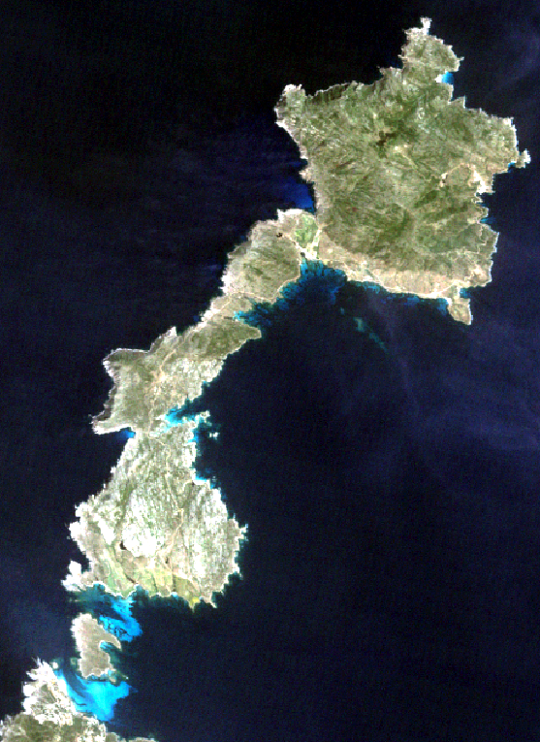
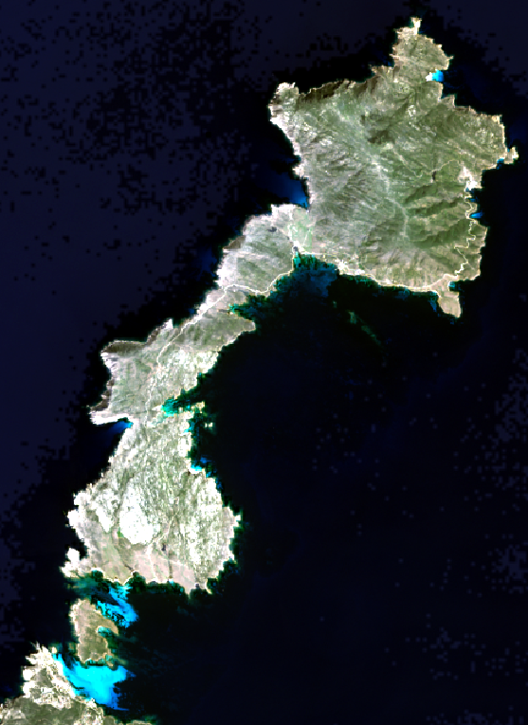
Obiettivo
Valutare il cambiamento della vegetazione a seguito della chiusura della struttura carceraria e dell’istituzione del Parco Nazionale dell’Asinara
Apertura carcere
Chiusura carcere
Parco Nazionale
1885 1998 2002

Slide 3
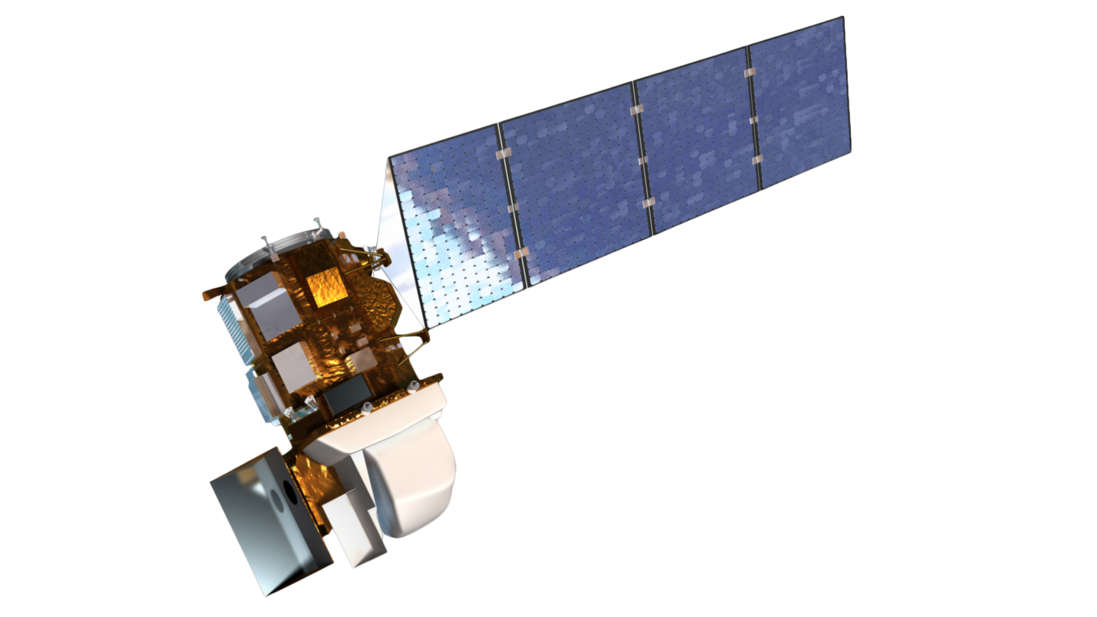
immagini
Importazione bande:
list84<-list.files(pattern="1984") p84t<-lapply(list84, raster) p84<- map(p84t, crop, extnew) writeRaster(p84, filename="Asi_p193r32_1984.grd", format="raster")
Crop:
p84 <- plotRGB(p84t, 3, 2, 1, stretch="lin") drawExtent(show=TRUE, col="red")
extnew<-extent(431858.1, 445713, 4532960, 4552802)

Slide 4
Operazioni eseguite
NDVI
PCA
RAO’S Q

Slide 5
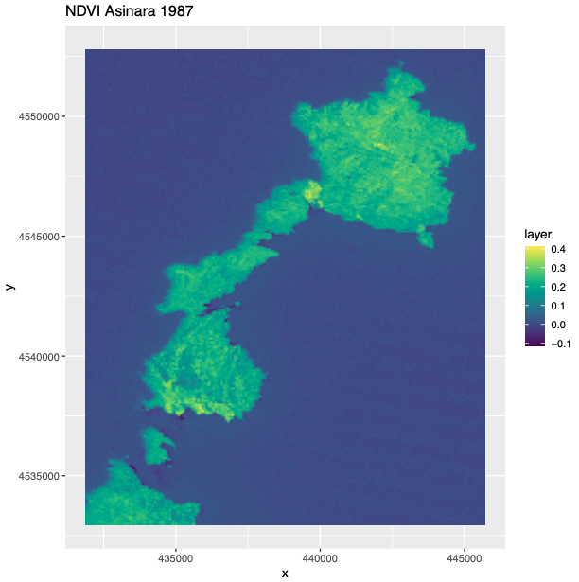
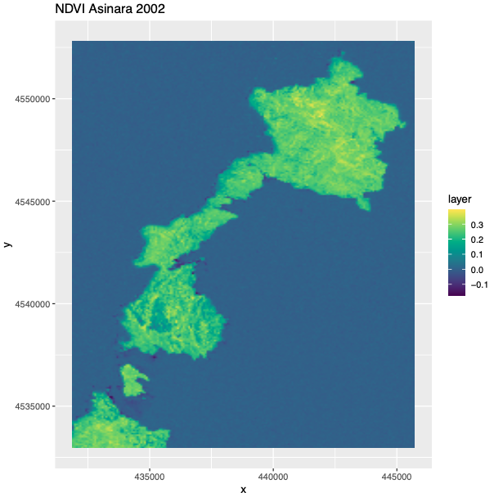
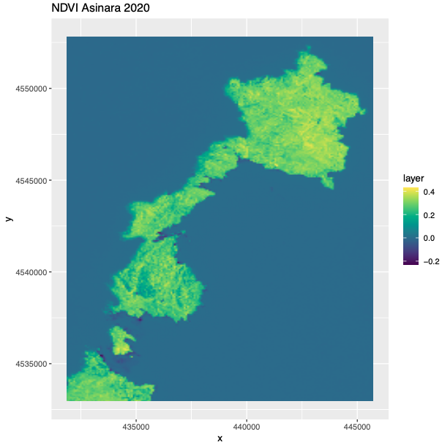
Ndvi
nir87<-p87$p193r32_1987_SR_B4 red87<-p87$p193r32_1987_SR_B3
ndvi87<-(nir87-red87)/(nir87+ red87)

Slide 6

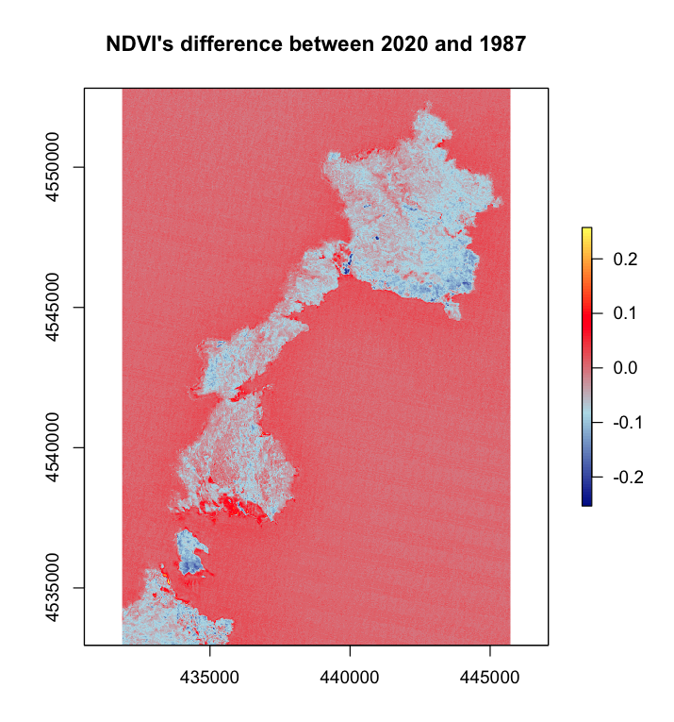
Ndvi
diffndvi<-ndvi87-ndvi20
plot(diffndvi, col=cl, main="NDVI's difference between 2020 and 1987")

Slide 7
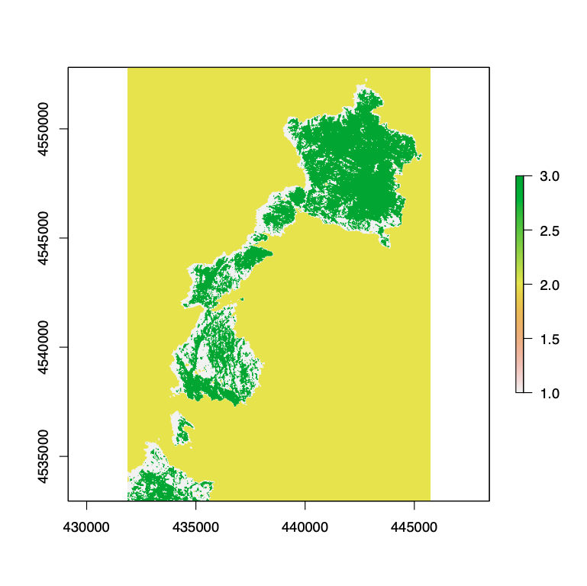
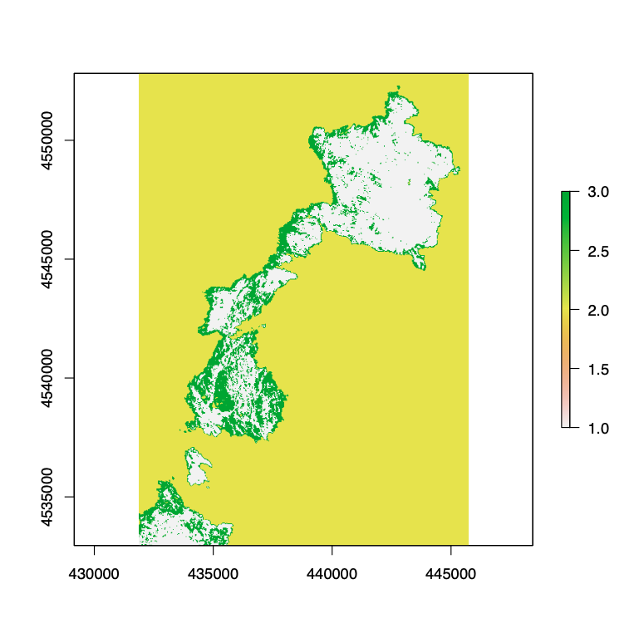
NDVI
set.seed(42)
ndvi87c<-unsuperClass(ndvi87, nClasses=3)
plot(ndvi87c$map)
set.seed(42)
ndvi20c<-unsuperClass(ndvi20, nClasses=3)
plot(ndvi20c$map)
freq(ndvi20c$map)
prop20<-(veg20/tot20)*100
prop87<-(veg87/tot87)*100
Prop20 prop87
# [1] 68.82548 # [1] 62.2388

Slide 8
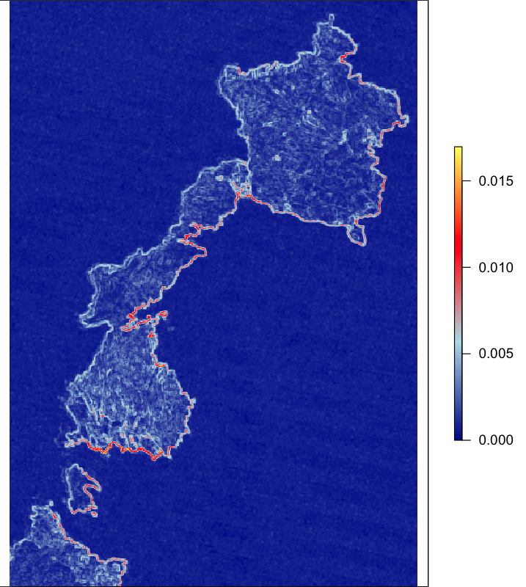
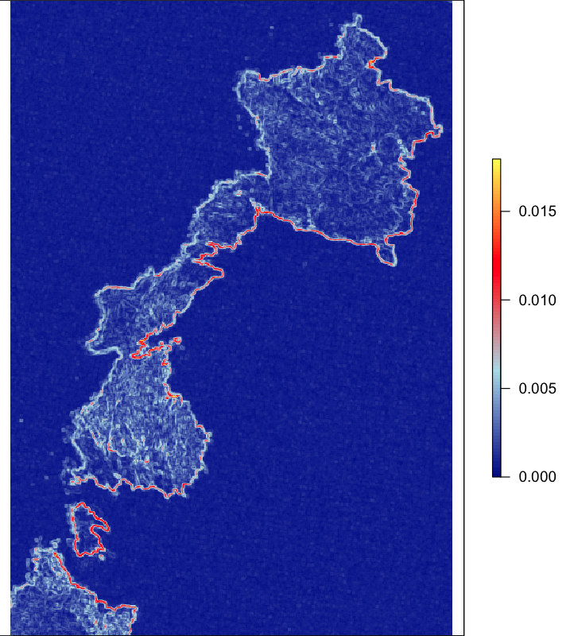
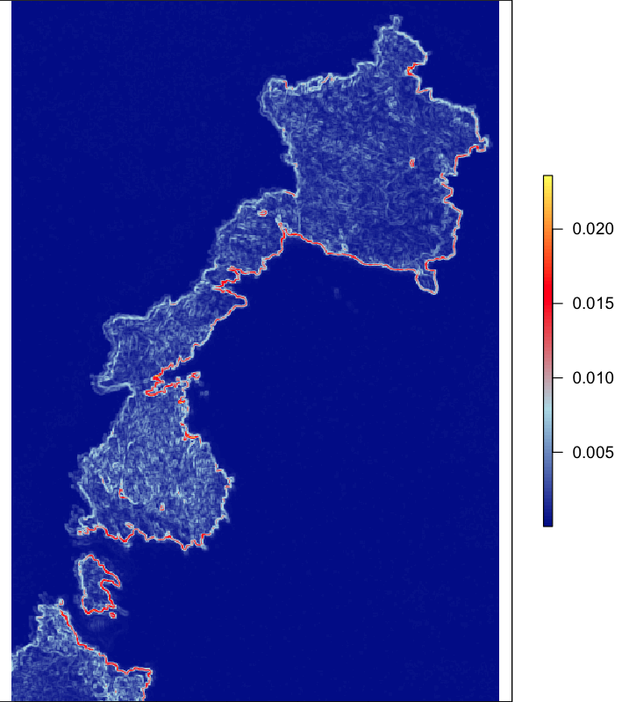
Deviazione standard
ndvi02_sd3 <- focal(ndvi02,w=matrix(1/9, nrow=3, ncol=3), fun=sd)
plot(ndvi02_sd3, col=cl)
1987
2002
2020

Slide 9
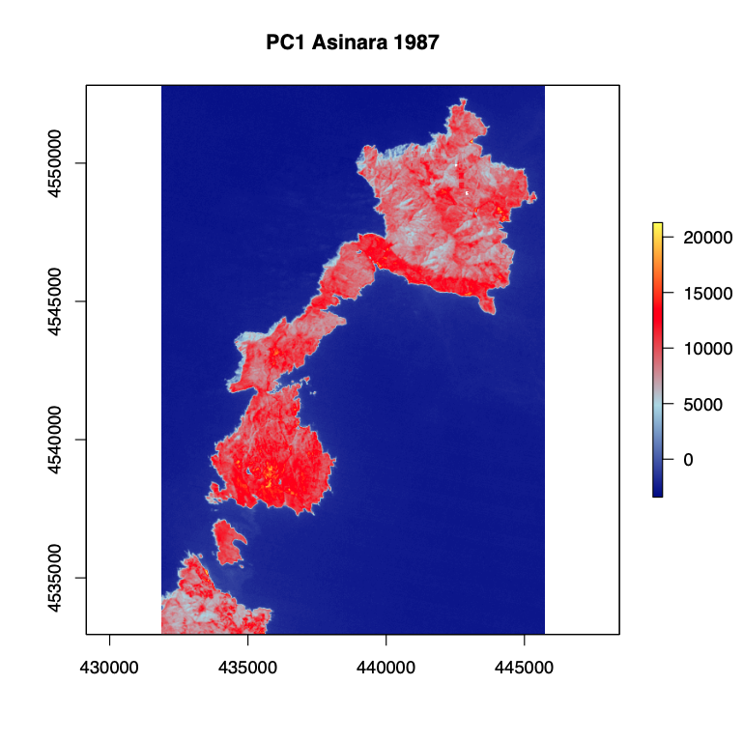
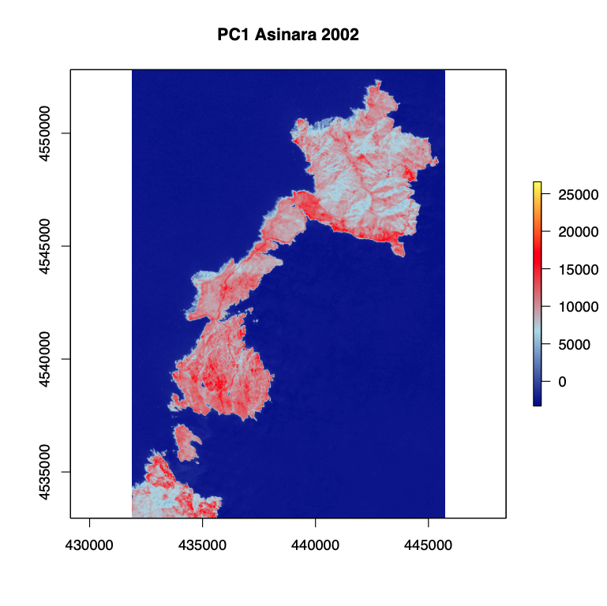
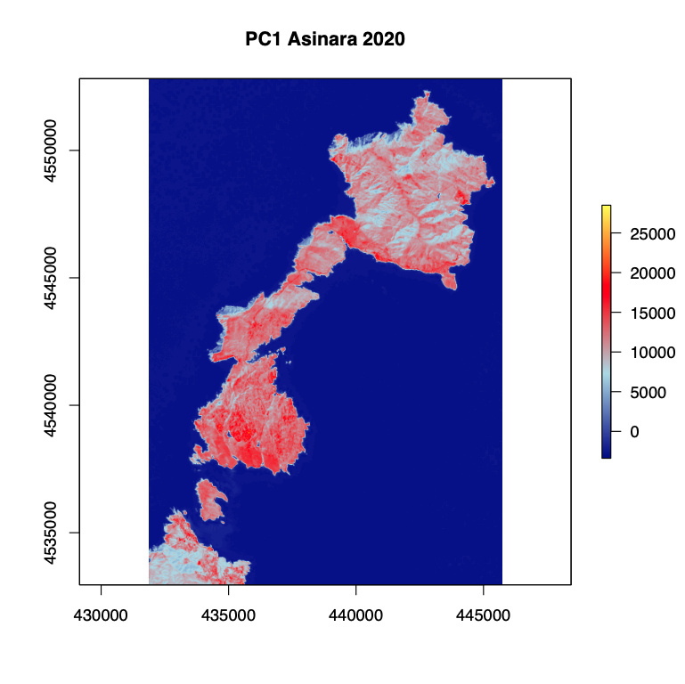
pca
p87<-brick("Asi_p193r32_1987.grd")
p87pca <- rasterPCA(p87)
p87pc1<-p87pca$map$PC1 #95,9% contro il 96,3% del 2020

Slide 10
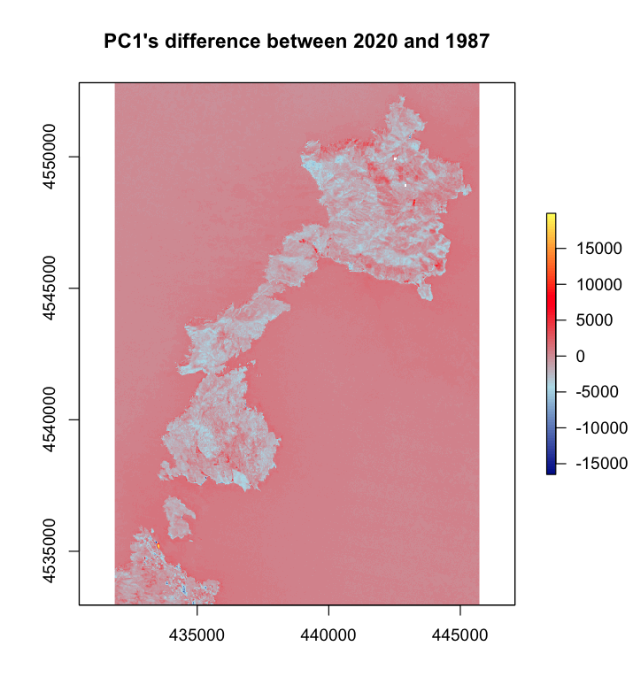
Pca
diffpc1<-p87pc1-p20pc1
plot(diffpc1, col=cl, main="PC1's difference between 2020 and 1987")

Slide 11
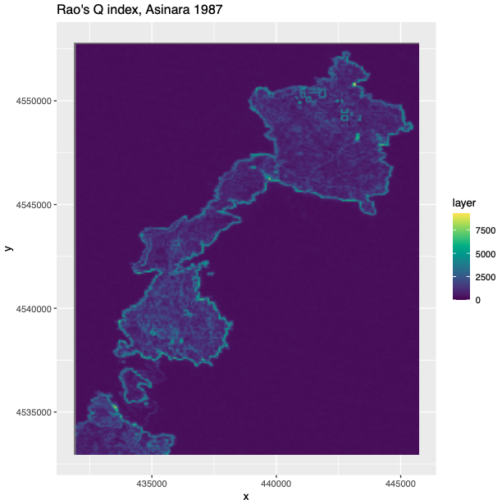
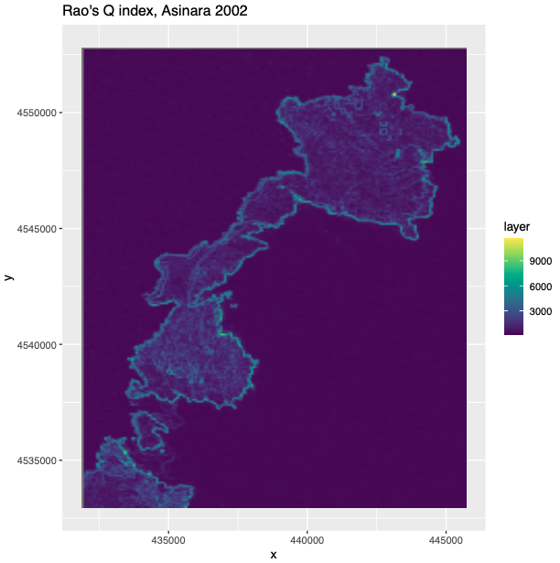
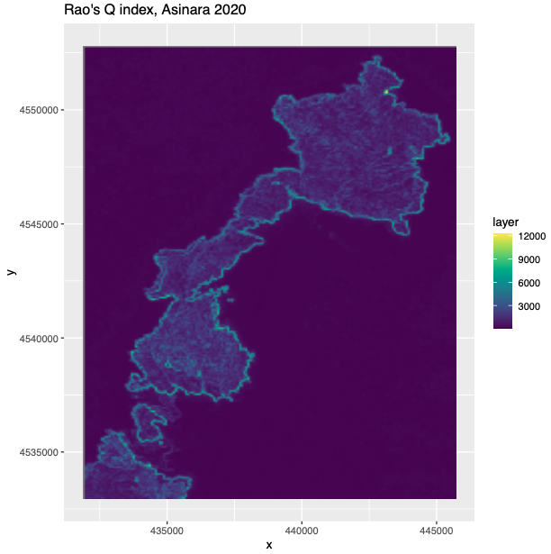
Rao’s q
source("/Users/federicotossani/Asinara/spectralrao.r")
rao87<-spectralrao(p87, mode="multidimension", distance_m="euclidean", window=3, shannon=F)
writeRaster(rao87, filename="Rao_87.grd", format="raster")

Slide 12
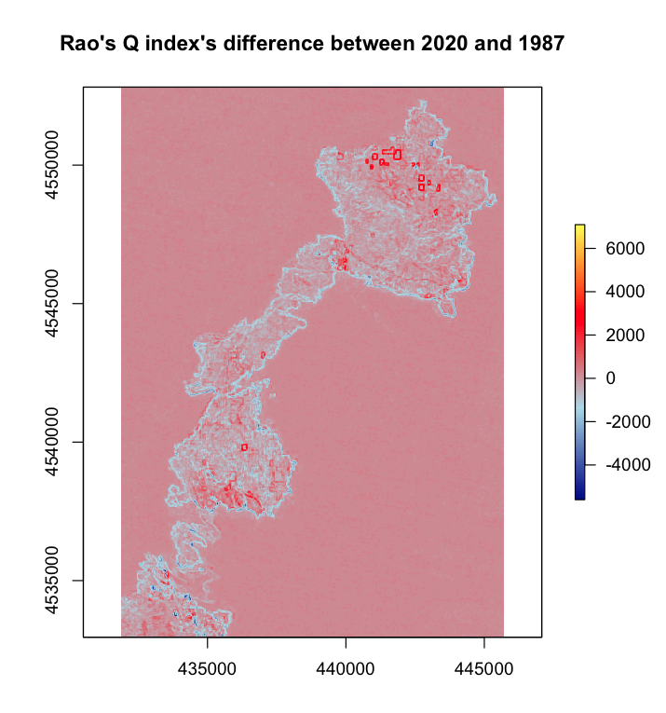
Rao’s q
diffrao<-rao87-rao20
plot(diffrao, col=cl, main="Rao's Q index's difference between 2020 and 1987")

Slide 13
Rappresentazione grafica e pdf
pdf(NDVI.pdf)
ggplot()+
geom_raster(ndvi20, mapping=aes(x = x, y = y, fill = layer))+
scale_fill_viridis()+
ggtitle("NDVI Asinara 2020")
dev.off()

Slide 14
Grazie per l’attenzione

